Slide 1
Tertialbokslut 2024

Slide 2
Resultat januari-april 2024 (tkr)
 | Budget period | Utfall period | Avvikelse period | Prognos avvikelse helår
Intäkter | 46 741 | 28 580 | -18 161 | -49 579
Kostnader | -221 683 | -229 005 | -7 322 | -10 255
Nettokostnad | -174 942 | -200 425 | -25 483 | -59 834
Periodresultat
Underskottet på -25 483 tkr på perioden.
Prognos
Inför budgetåret beräknade vi en prognos om -63.7 mnkr mot rambudget från KF.
Åtgärder vidtagna enligt VP och budget 2024 men ej tillräcklig effekt för att möta tillkommande kostnader
Beräknad helårsprognos -59 834 tkr
Notes:
Johan

Slide 3
Tillkommande kostnader
Tillkommande | Summa
Extern placering Äldreomsorg | - 1400 tkr
Extern placering LSS | - 2700 tkr
Lönerevision kommunal | - 475 tkr
Konsulentstödda familjehem | - 1000 tkr
Skyddsplacering gängkriminalitet | - 3100 tkr
Förberedelse blockad | Redovisas i delårsrapporten
Total | - 8675 tkr
Notes:
Johan

Slide 4
Hälso och sjukvård
Notes:
Malin

Slide 5
Bistånd- avgiftshandläggare, övrigt stöd
Notes:
Linda

Slide 6
Äldreomsorg Hemtjänst
Notes:
Underskott för hemtjänsten ligger på tre grupper samt nattpatrullen. Underskottet beror dels på ökat brukarantal med dubbelbemanning samt schema som inte möter upp behoven.
Nattpatrullen har ett extra kortare nattpass som inte finns med i budget utifrån ökat behov till följd av arbetstidslagen med ändrad dygnsvila. Har även i perioder varit svårt att tillsätta frånvaro vilket genererat övertid på ordinarie personal.
Åtgärder: Arbete med schemaläggning utifrån verksamhetensbehov samt uppföljningsmodell och bemanningshandbok för verksamheten har tagits fram och skall implementeras i verksamheten innan sommaren.

Slide 7
Äldreomsorg Särskilt boende
Notes:
Särskild tillsyn på vård -och omsorgsboende uppgår januari-april till 1,2 mkr
Detta utgör en stor del av underskottet för vård -och omsorgsboendena samt att det gått ut mycket övertid utifrån det ökade behovet av särskild tillsyn som inte kunnat bemannas av timvikarier och ordinarier på mertid.
Åtgärder: Omvärldsbevakning av gemförbara kommuner har genomförts och det har resulterat i ett förslag om ett medeltal för personaltäthet inom kommunens vård -och omsorgsboenden.

Slide 8
ÄO – Korttids, daglig vht och med. färdig
Notes:
Köp av extern plats för utåtagerande brukare from 8 mars vilket medför en extra kostnad på 520 000 kr fram till sista april, denna kommer att fortsätta tills annan placering i kommunens egna boende kan ske.

Slide 9
LSS/SFB Personlig assistans
Notes:
Linda

Slide 10
Övrig verksamhet LSS
Notes:
Linda

Slide 11
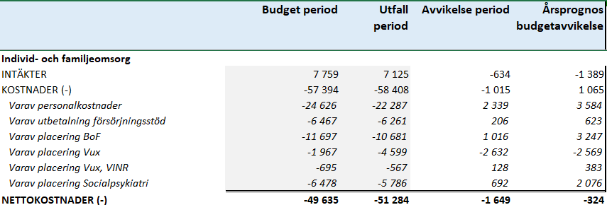
Individ och familjeomsorgen
Notes:
Pernilla
Konsultberoende på BoF längre än väntat – ett intensivt arbete under vintern har lett till egen bemanning från juni och en organisation som bedöms hållbar över tid.
Placeringar vuxna kopplat till missbruk har ökat jämfört med föregående år och är därför viktigt att analysera och hitta åtgärder kring.
Positivt dock att placeringar socialpsykiatri minskat något.
Det är fortsatt viktigt att utveckla möjligheter och förutsättningar för kvalitativa hemmaplanslösningar.
Vinterns utvärderingen av utvecklingsboendet visar att det inte nyttjas fullt ut samtidigt som det låser upp personal i dygnet-runt-bemanning.
Vi ser därför att en avveckling av boendet skulle frigöra personal och effektivisera verksamheten genom intensiva individstödjande uppdrag i hemmen, samtidigt som kostnader för vikarier, OB-tid och jourtid sparas.
Skyddsplaceringar kopplat till gängkriminaliteten har kostat ….., vilket inte var budgeterat

Slide 12
Ledning och stöd
Notes:
Johan

Slide 13
Ej finansierad intäkt
Notes:
Johan

Slide 14
Ej finansierad intäkt
Åtgärd | Summa i VP 2024 | Effekt hittills | Kommentar
Bemanningsplanering Timecare | - 4,5 mnkr | - 1,9 mnkr i prognos | Effekt kan ses först från hösten 2024 då effekterna av nya scheman slår igenom.
Inköpsorganisation | - 6 mnkr | 0 kr | Inväntar utbildning samt åtgärder från kommunledningskontoret. Bedömningen är att ingen effekt kommer synas för 2024.
Riktade statsbidrag äldreomsorg | - 7.2 mnkr | - 7,4 mnkr | Statsbidraget är rekvirerat och utbetalt.
Organisation personlig assistans | - 2 mnkr | 0 kr | Beslut i socialnämnden att ej gå vidare med externa utförare personlig assistans.
Total | - 19,7 mnkr | - 9,3 mnkr
Notes:
Johan

Slide 15
Ej finansierad intäkt
Åtgärd | Status | Effekt 2024
Utredning städ | Klar och presenterad i SN. Ger ingen effektivisering. | 0 kr
Intensivt hemrehabteam | Pågår | Presenteras i delårsrapport
Uppstart mindre SÄBO | Inväntar KoT för ombyggnation av lokal Örnen. | - kr
Läkemedelsrobotar | Pågår | Presenteras i delårsrapport
Egenavgifter IFO | Beslutad i SN, införs Q3 2024. Beräknas ge effekt först 2025. | 0 kr
Notes:
Johan

Slide 16
Politisk verksamhet
Notes:
Johan

Slide 17
Investeringar soc
Hittills genomförda
Ombyggnation dagvården
Brandlarm LSS
Planerade
IT-struktur SÄBO
Inventarier, sängar
Notes:
Johan

Slide 18
Förslag till beslut
Godkänna Fyramånadersrapport 2024 Socialnämnden.
Godkänna ekonomiska periodrapporter per mars och april.
Godkänna volymrapport per april.
Uppdra till förvaltningschef att utreda samt presentera eventuella åtgärder för placeringar inom vuxenenheten IFO. Utredning redovisas vid socialnämnden i oktober.
Uppdra till förvaltningschef att inleda en avveckling av utvecklingsboendet.
Uppdra till förvaltningschef att i samband med periodrapporten för maj följa upp den fördjupade analys som gjorts i fyramånadersrapporten vid socialnämnden i juni.
Notes:
Johan

